Slide 1
ТОО « Елорда - жарнама»
рекламные конструкции - ротонды
для размещения рекламы на 2021 года

Slide 2
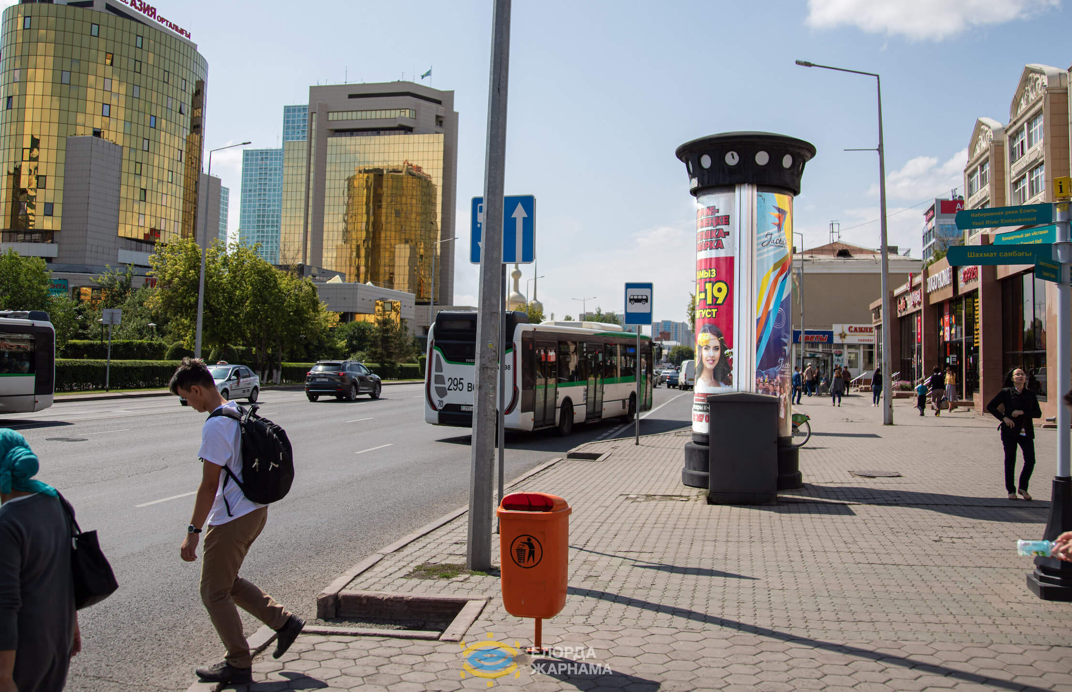
стоимость размещения
54 000 тенге
в месяц за 1 сторону
Изготовление цветной
печати на бумаге
1 сторона – 8 000тг
Монтаж/демонтаж
1 сторона – 6000тг.,
Налог 5 мрп+12%нДС
«ротонда» 3,41х1,18 м
Пр.Республики, уг.ул.Кенесары, район Теле2, статика.

Slide 3
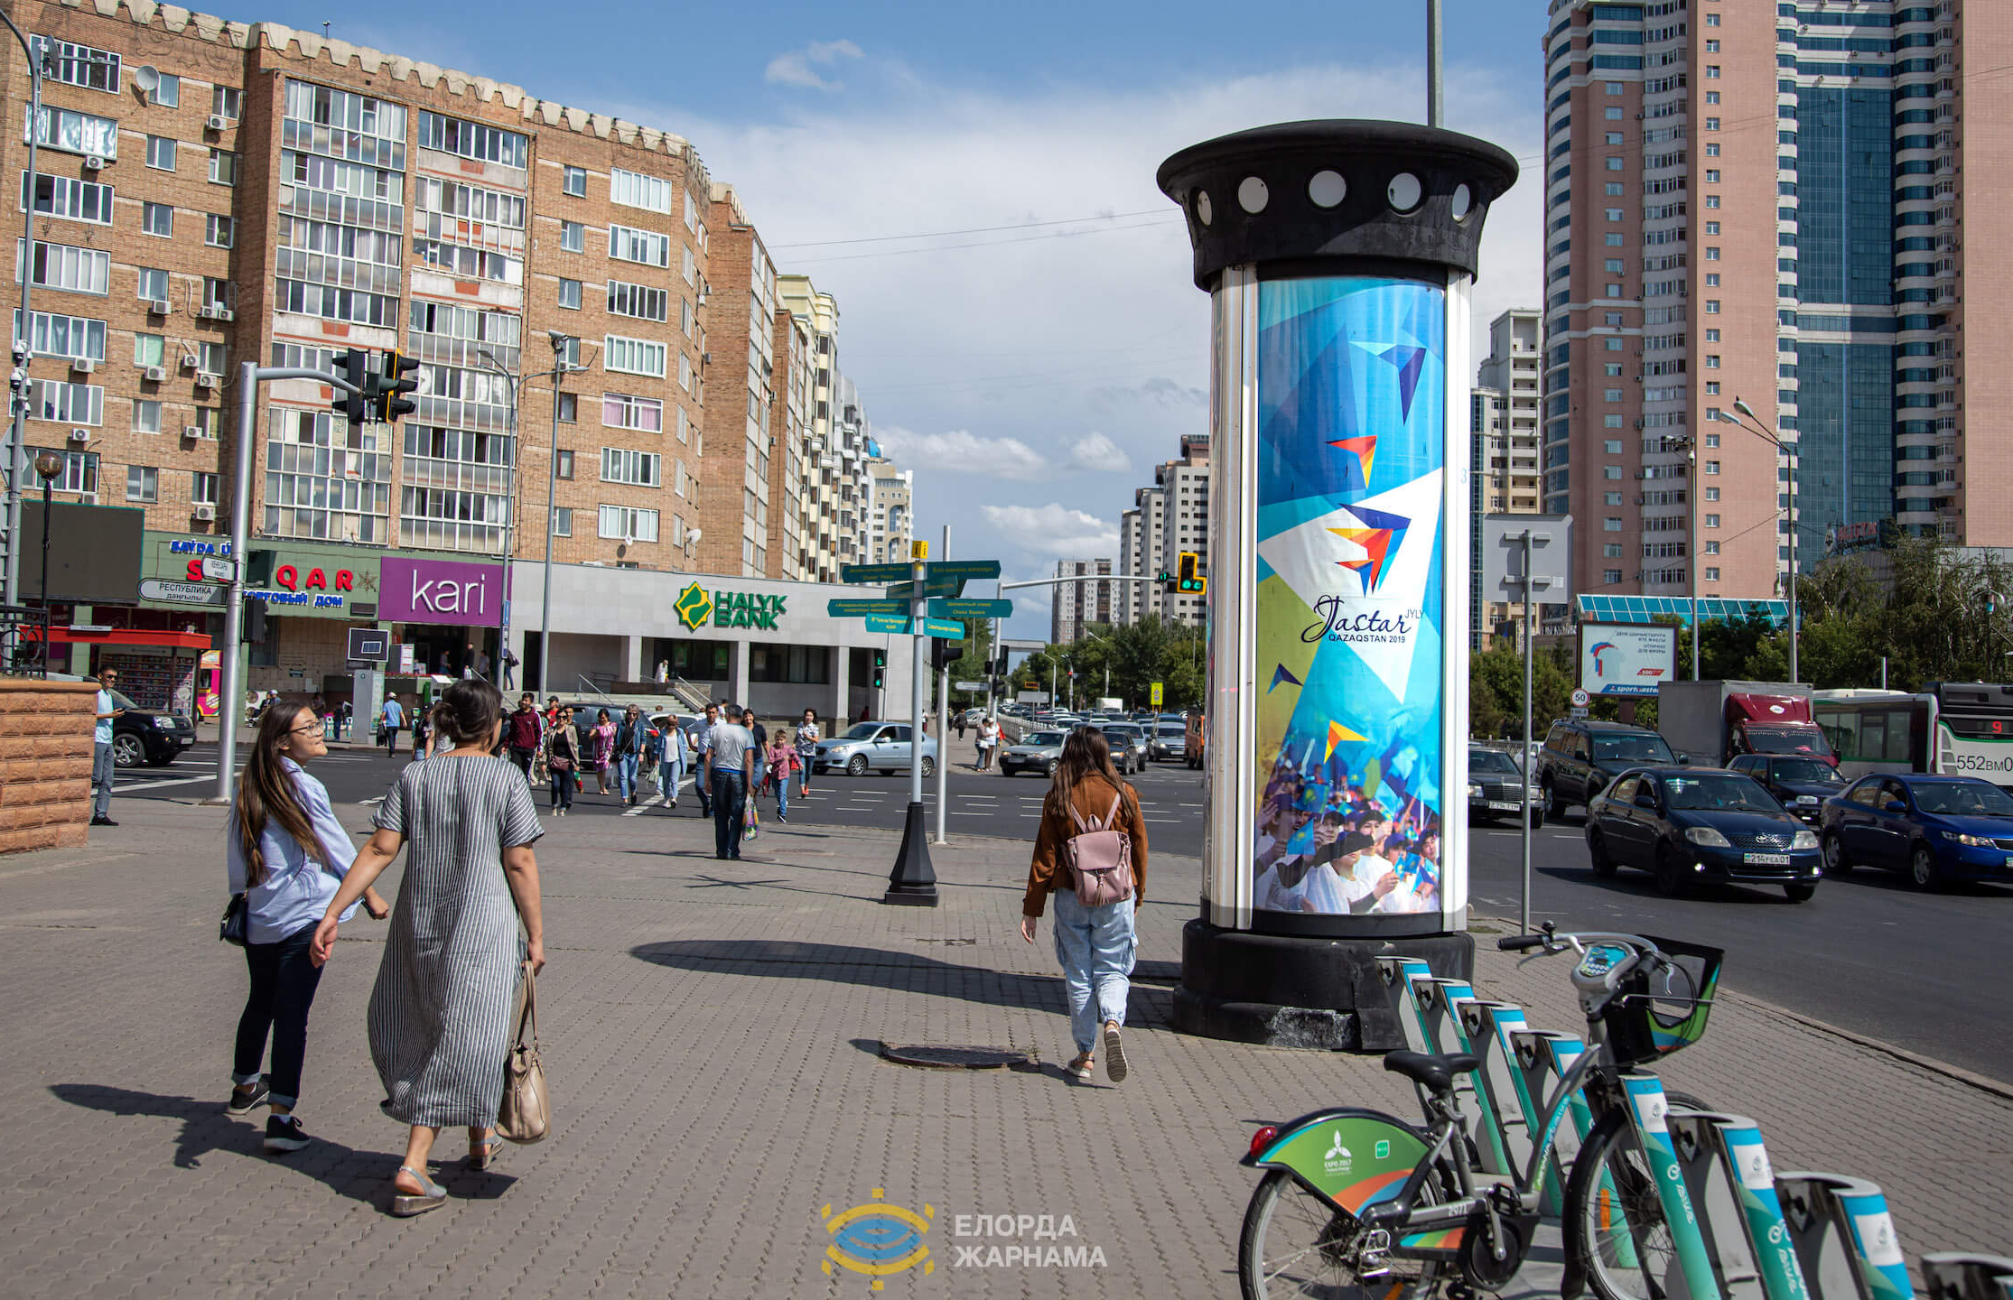
стоимость размещения
54 000 тенге
в месяц за 1 сторону
Изготовление цветной
печати на бумаге
1 сторона – 8 000тг
Монтаж/демонтаж
1 сторона – 6 000тг.,
Налог 5 мрп+12%нДС
«ротонда» 3,41х1,18 м
Пр.Республики, уг.ул.Кенесары, район Теле2, статика.

Slide 4
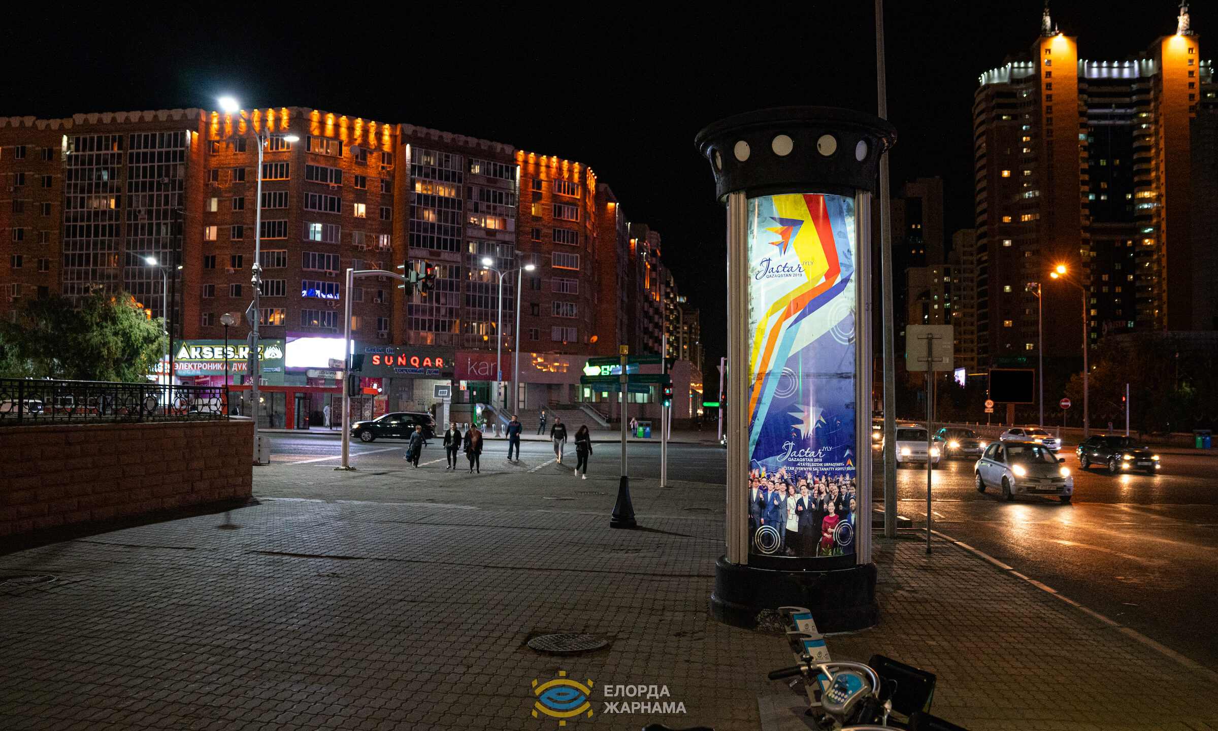
стоимость размещения
54 000 тенге
в месяц за 1 сторону
Изготовление цветной
печати на бумаге
1 сторона – 8 000тг
Монтаж/демонтаж
1 сторона – 6000тг.,
Налог 5 мрп+12%нДС
«ротонда» 3,41х1,18 м
Пр.Республики, уг.ул.Кенесары, район Теле2, статика.

Slide 5
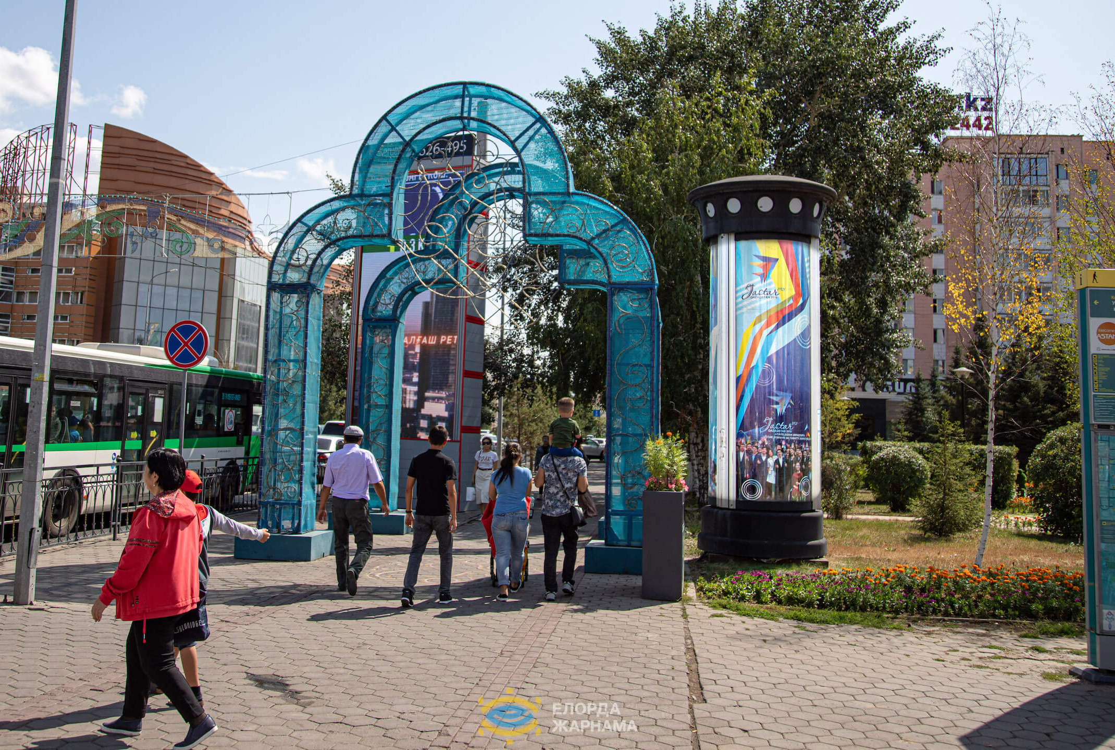
стоимость размещения
54 000 тенге
в месяц за 1 сторону
Изготовление цветной
печати на бумаге
1 сторона – 8 000тг
Монтаж/демонтаж
1 сторона – 6000тг.,
Налог 5 мрп+12%нДС
«ротонда» 3,41х1,18 м
Пр.Республики, уг.ул.Кенесары, район шахматного сквера, статика.

Slide 6
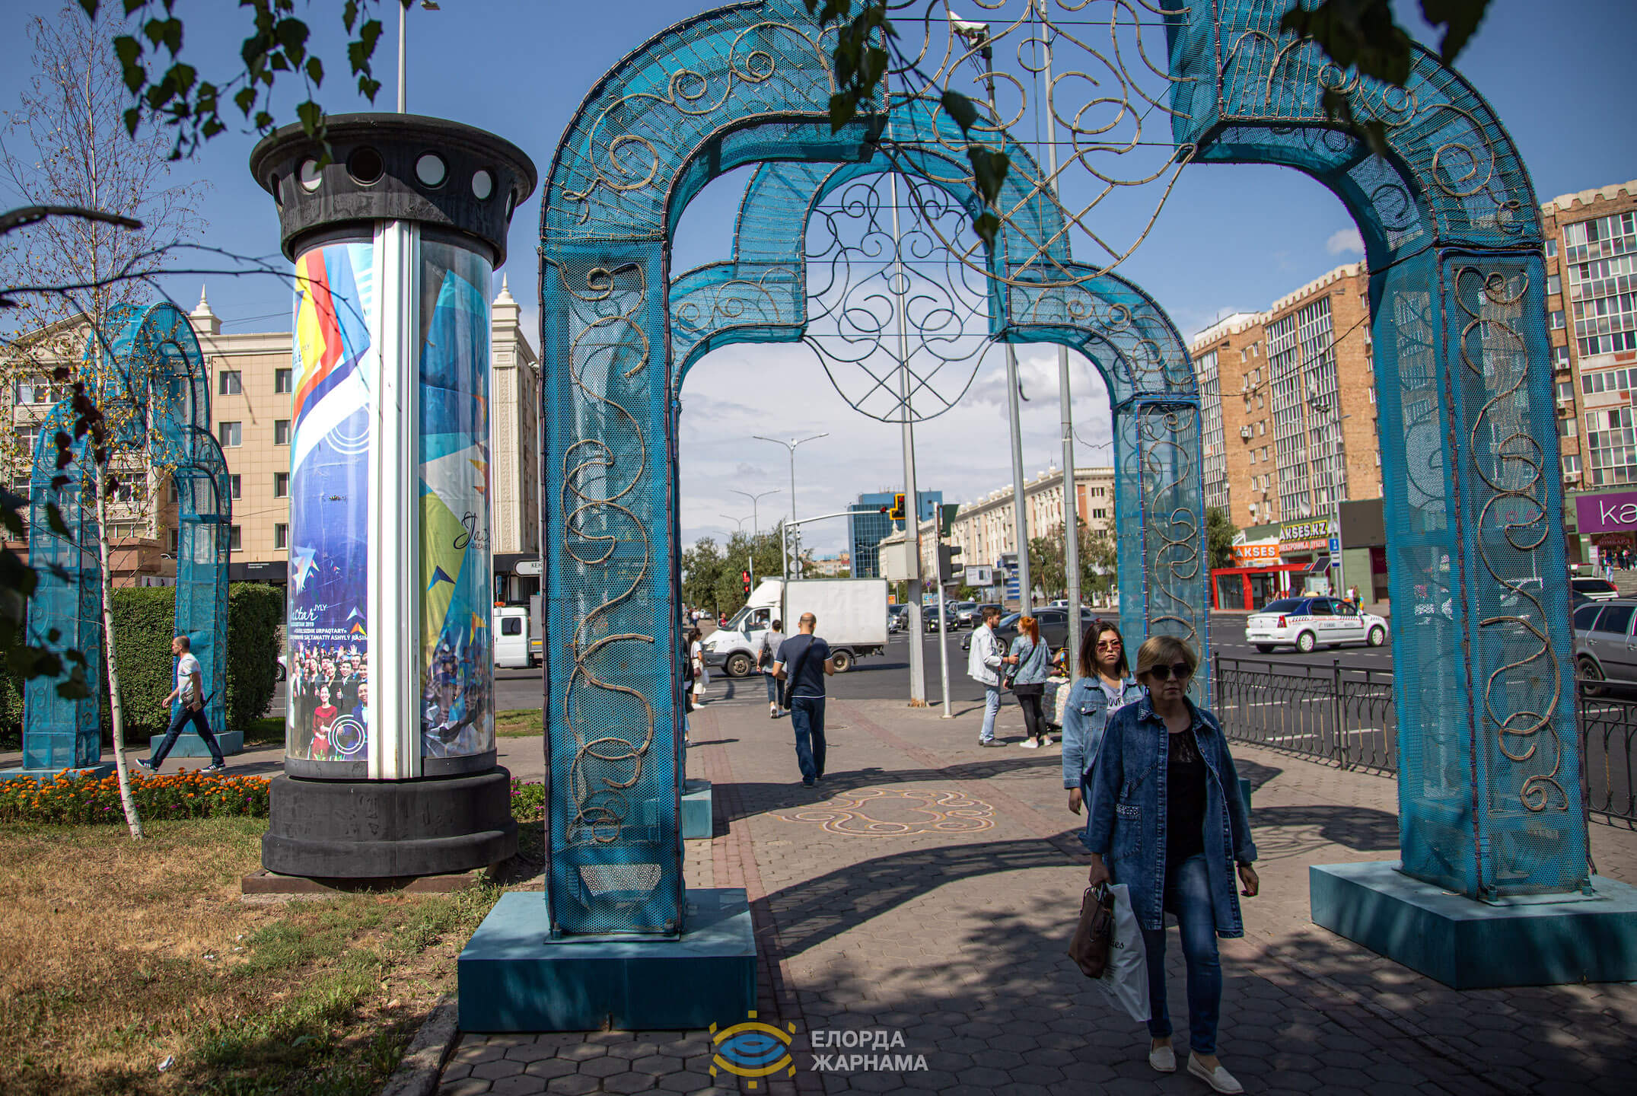
стоимость размещения
54 000 тенге
в месяц за 1 сторону
Изготовление цветной
печати на бумаге
1 сторона – 8 000тг
Монтаж/демонтаж
1 сторона – 6 000тг.,
Налог 5 мрп+12%нДС
«ротонда» 3,41х1,18 м
Пр.Республики, уг.ул.Кенесары, район шахматного сквера, статика.

Slide 7
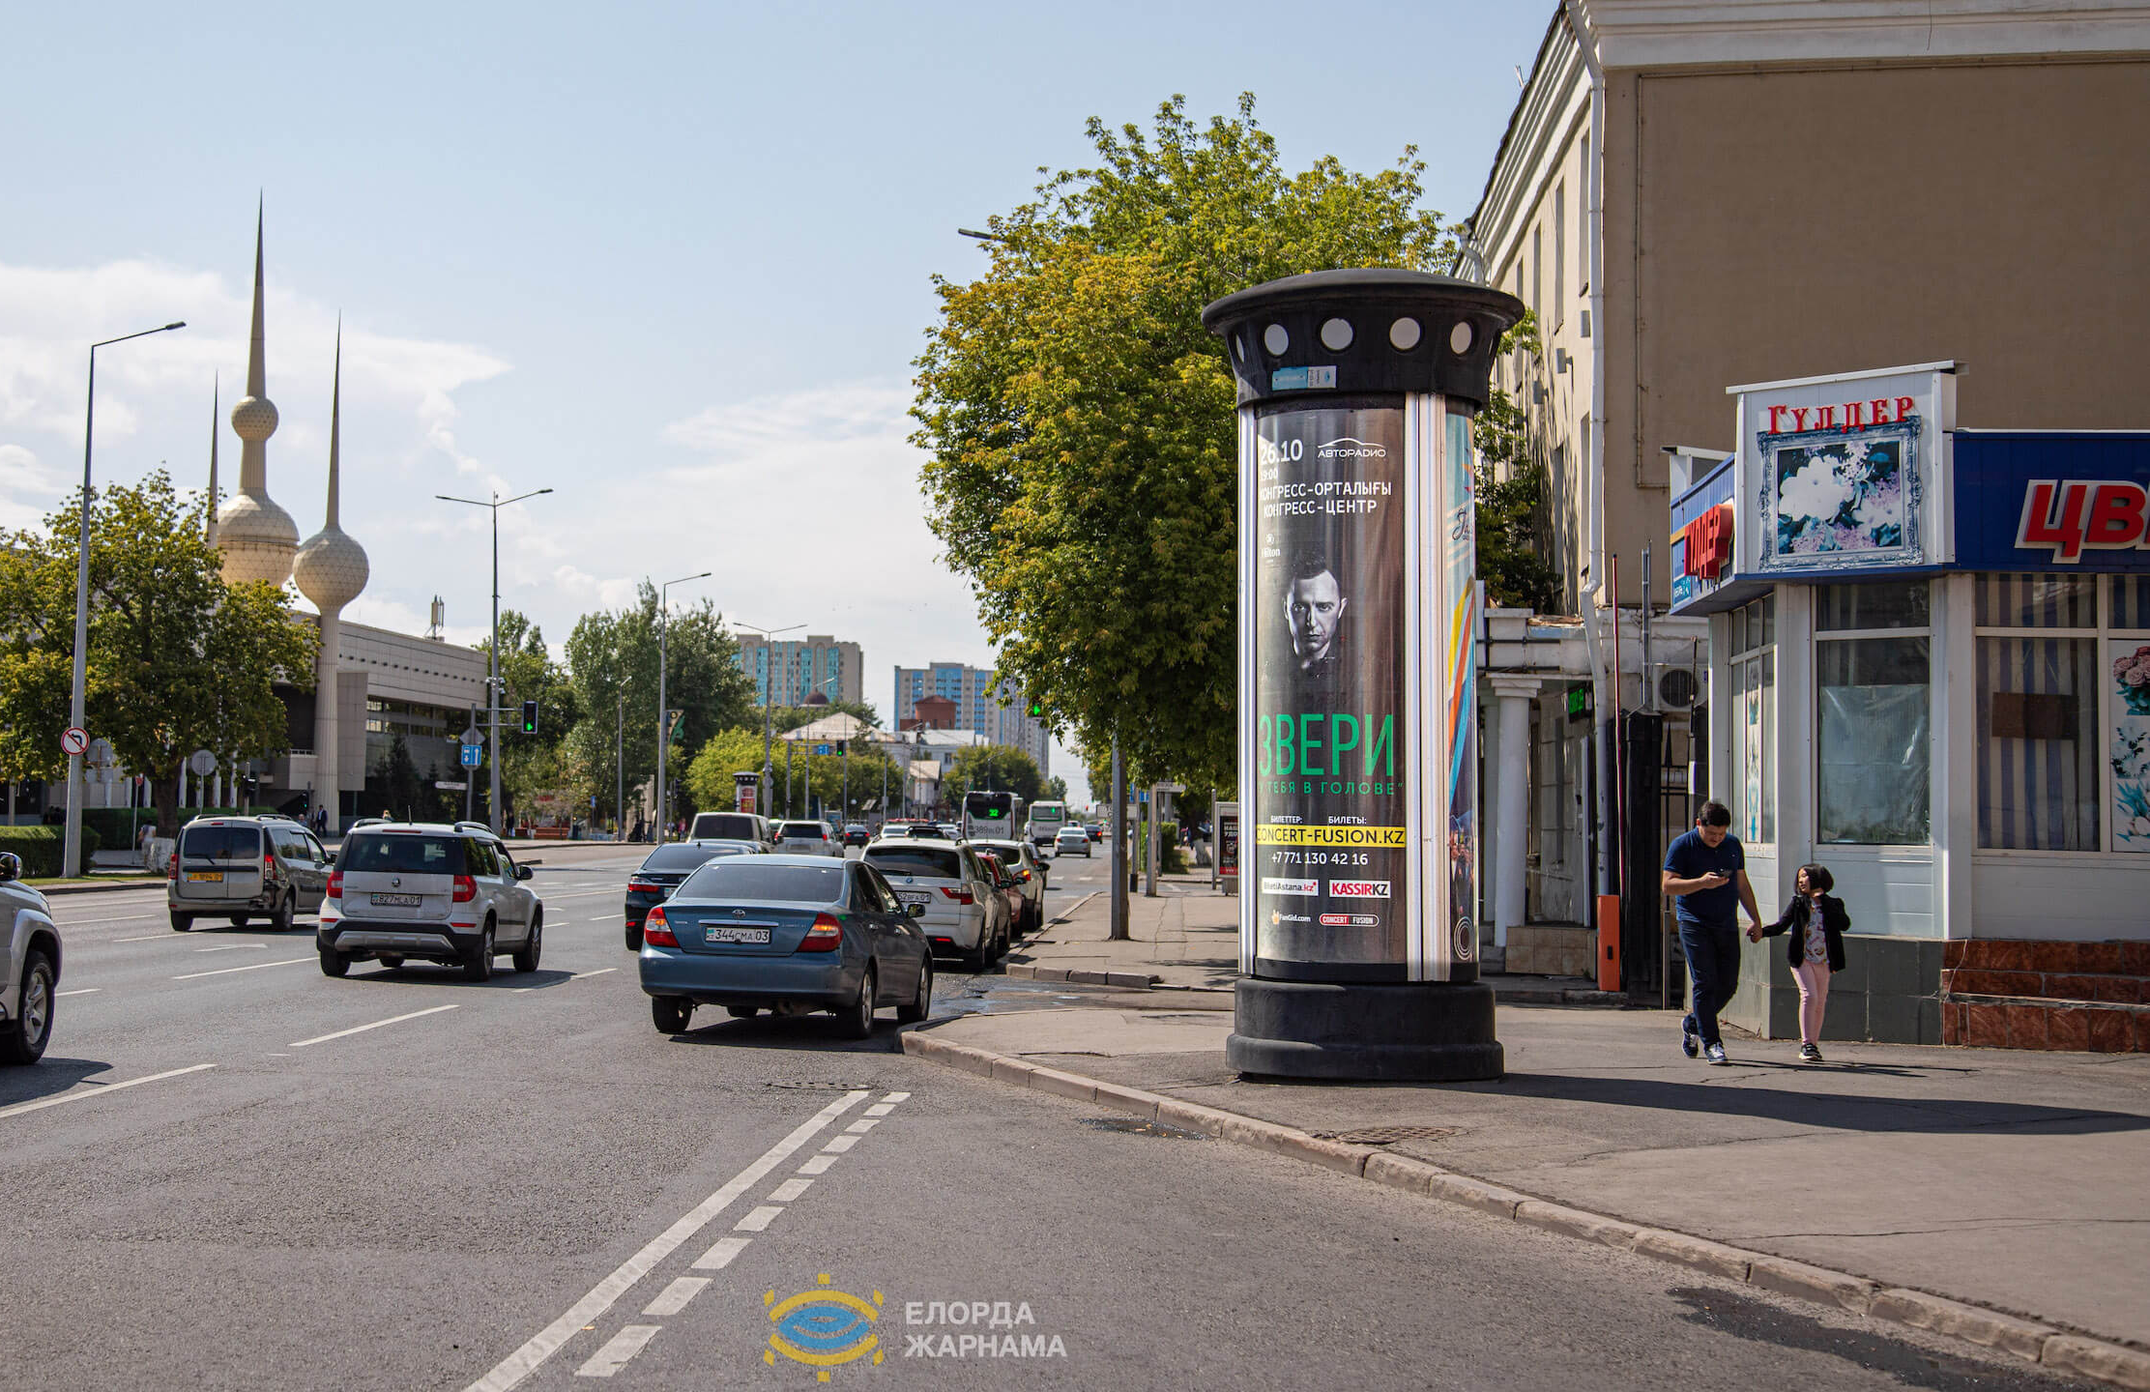
стоимость размещения
54 000 тенге
в месяц за 1 сторону
Изготовление цветной
печати на бумаге
1 сторона – 8 000тг
Монтаж/демонтаж
1 сторона – 6 000тг.,
Налог 5 мрп+12%нДС
«ротонда» 3,41х1,18 м
ул.Кенесары, район Минсельхоза, статика.

Slide 8
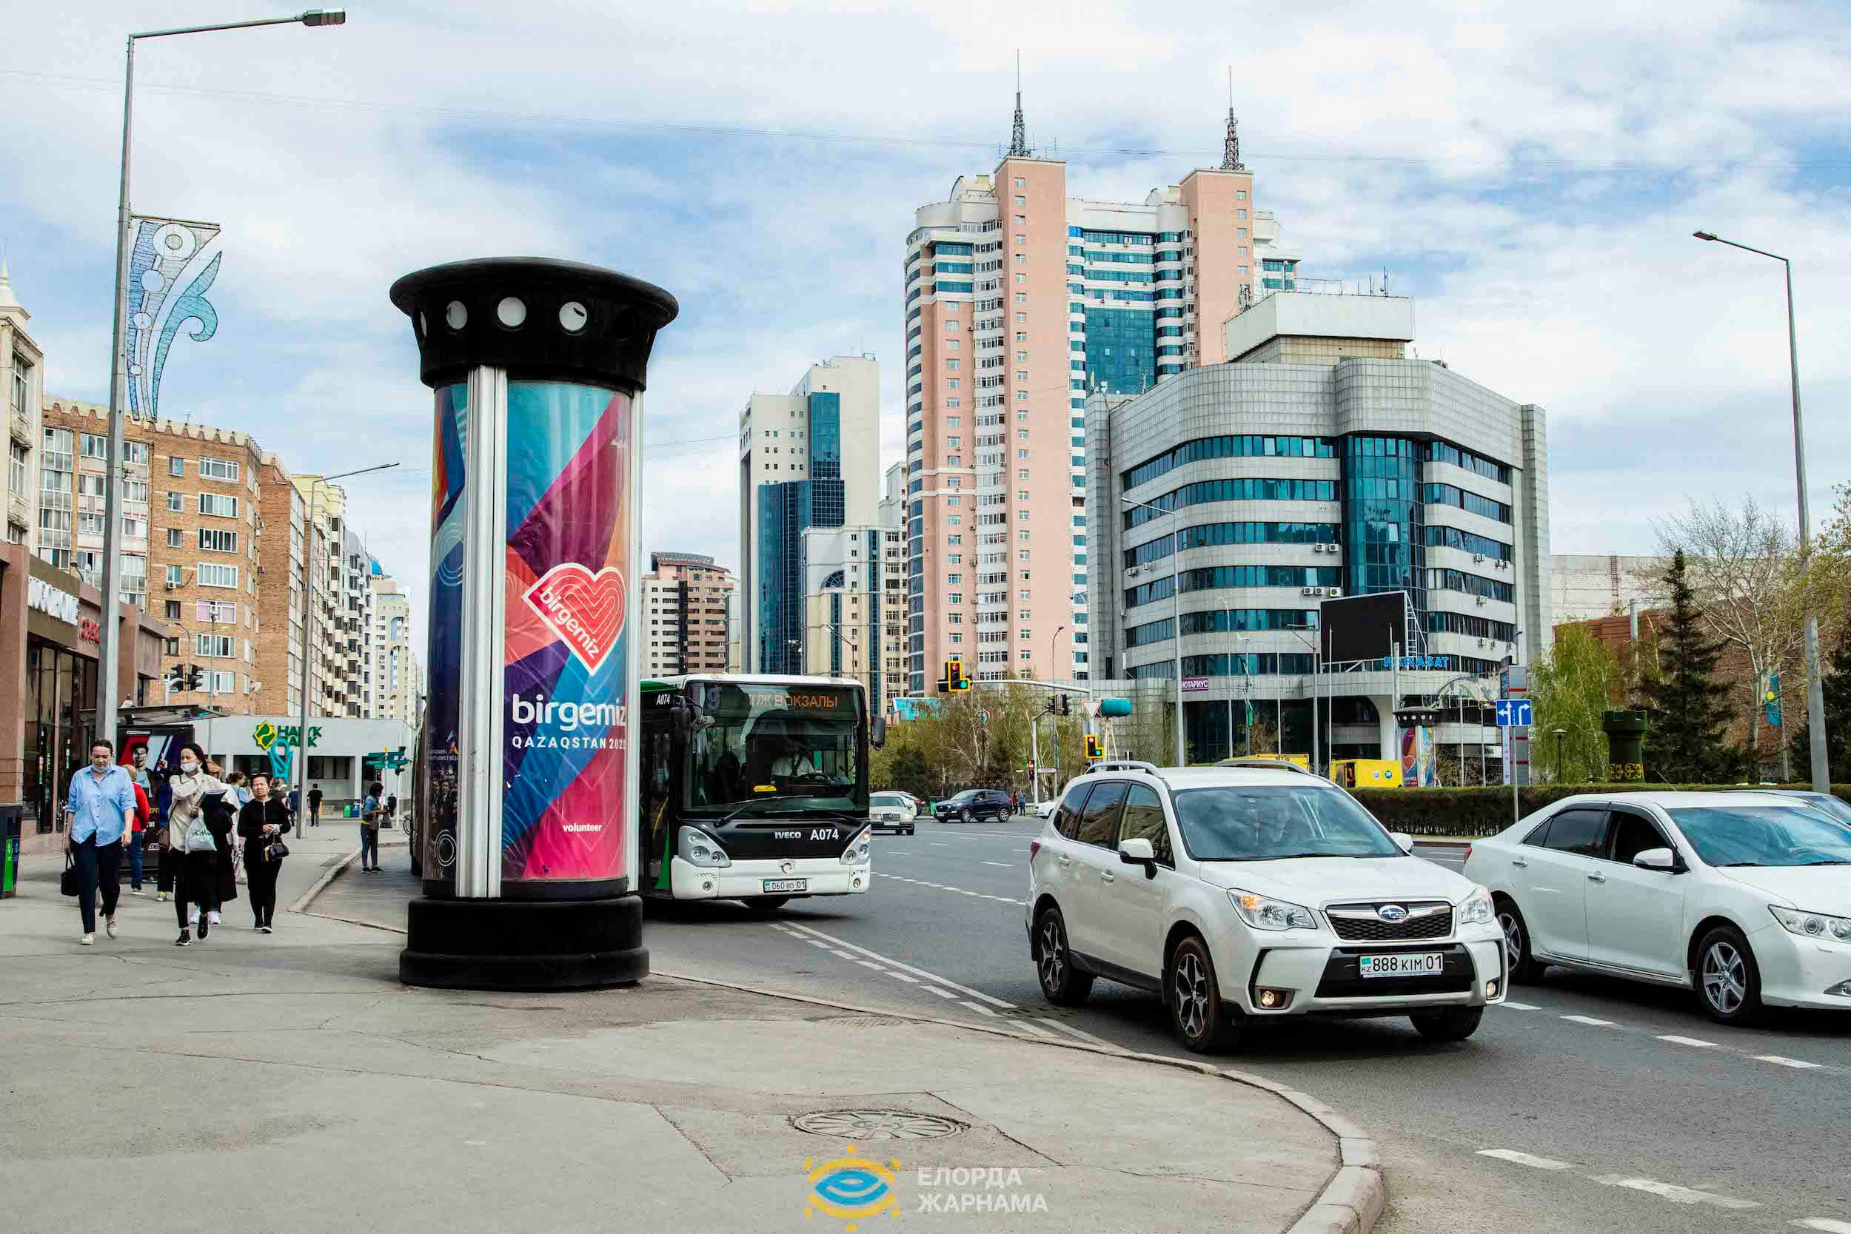
стоимость размещения
54 000 тенге
в месяц за 1 сторону
Изготовление цветной
печати на бумаге
1 сторона –8 000тг
Монтаж/демонтаж
1 сторона – 6 000тг
Налог 5 мрп+12%нДС
«ротонда» 3,41х1,18 м
ул.Кенесары, район Минсельхоза, статика.

Slide 9
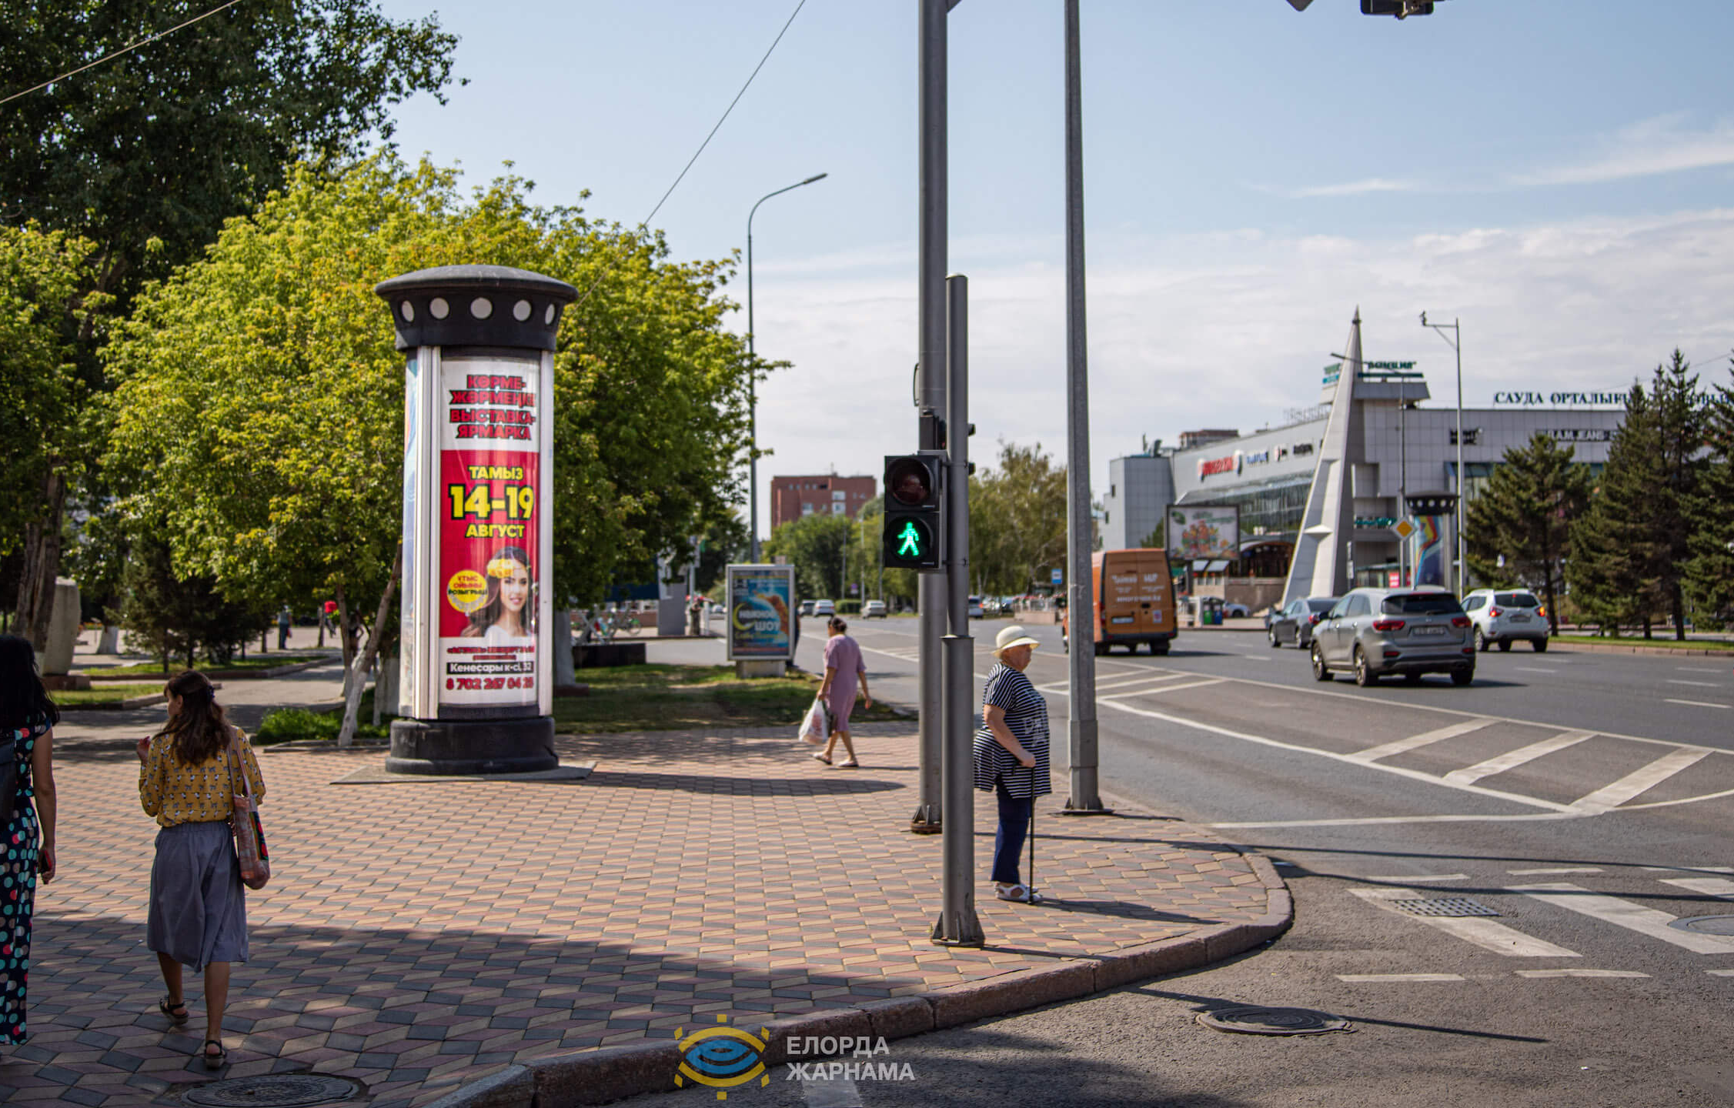
стоимость размещения
54 000 тенге
в месяц за 1 сторону
Изготовление цветной
печати на бумаге
1 сторона – 8 000тг
Монтаж/демонтаж
1 сторона – 6 000тг.,
Налог 5 мрп+12%нДС
«ротонда» 3,41х1,18 м
ул.Кенесары, угол ул.Бокейхана, район Концертного зала «Астана», статика.

Slide 10
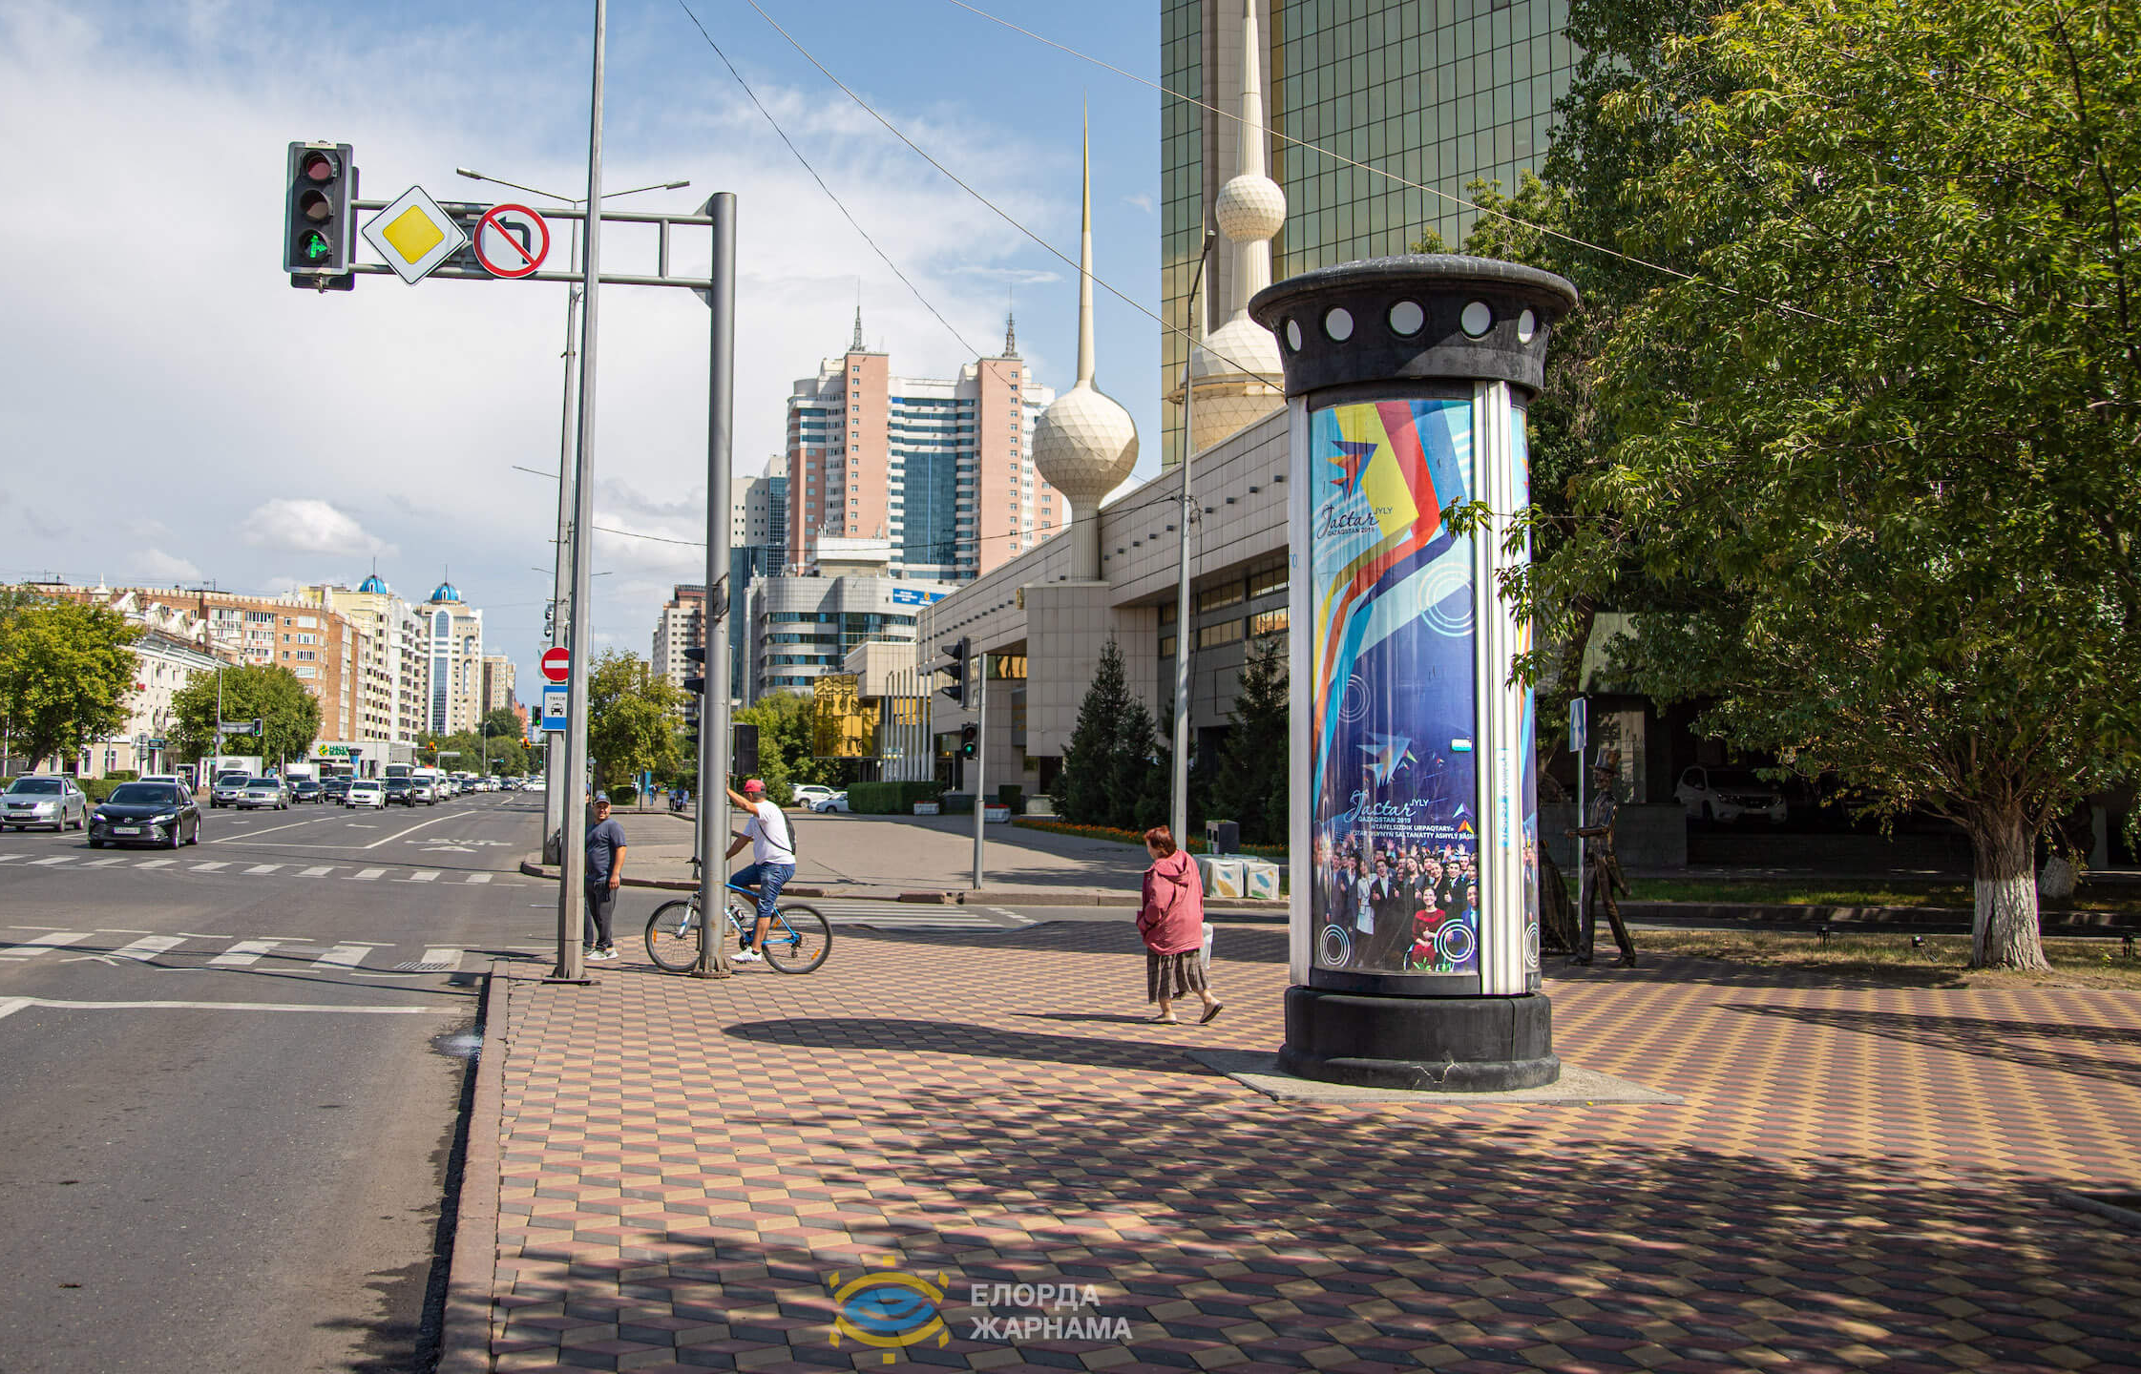
стоимость размещения
54 000 тенге
в месяц за 1 сторону
Изготовление цветной
печати на бумаге
1 сторона – 8 000тг
Монтаж/демонтаж
1 сторона – 6 000тг.,
Налог 5 мрп+12%нДС
«ротонда» 3,41х1,18 м
ул.Кенесары, угол ул.Бокейхана, район Концертного зала «Астана», статика.

Slide 11
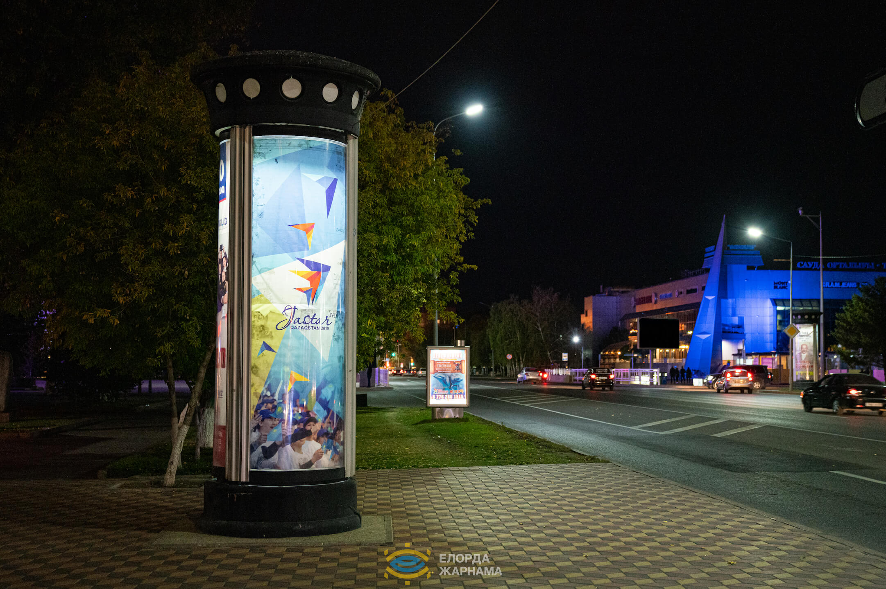
стоимость размещения
54 000 тенге
в месяц за 1 сторону
Изготовление цветной
печати на бумаге
1 сторона – 8 000тг
Монтаж/демонтаж
1 сторона – 6 000тг.,
Налог 5 мрп+12%нДС
«ротонда» 3,41х1,18 м
ул.Кенесары, угол ул.Бокейхана, район Концертного зала «Астана», статика.

Slide 12
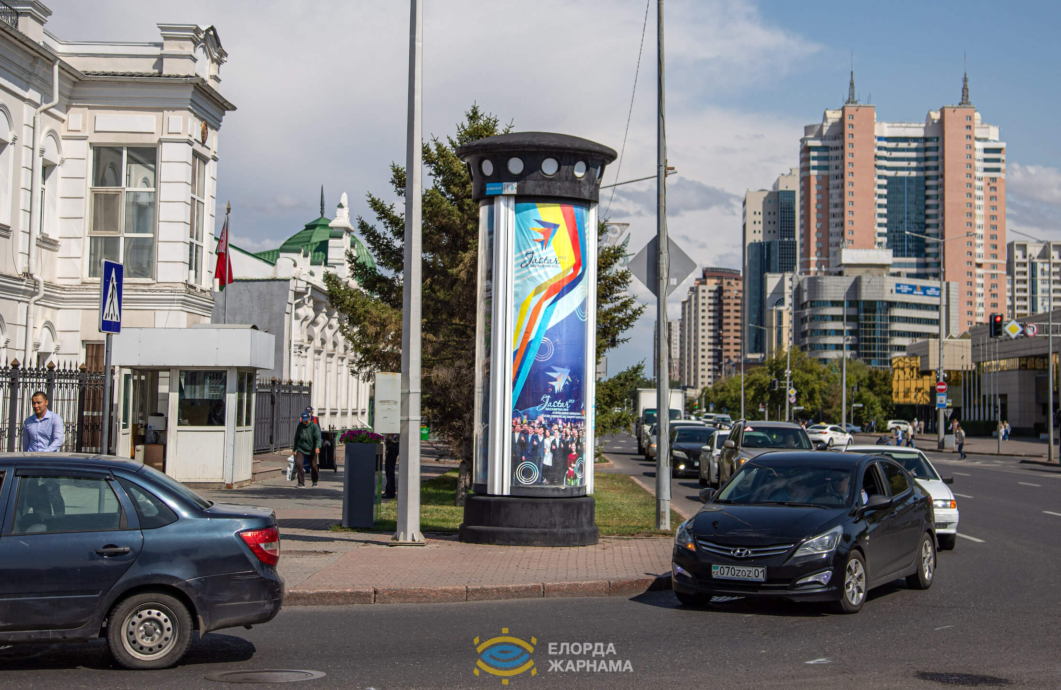
стоимость размещения
54 000 тенге
в месяц за 1 сторону
Изготовление цветной
печати на бумаге
1 сторона – 8 000тг
Монтаж/демонтаж
1 сторона – 6 000тг.,
Налог 5 мрп+12%нДС
«ротонда» 3,41х1,18 м
ул.Кенесары, уг.ул.Бейбитшилик, район посольства Белорусии, статика.

Slide 13
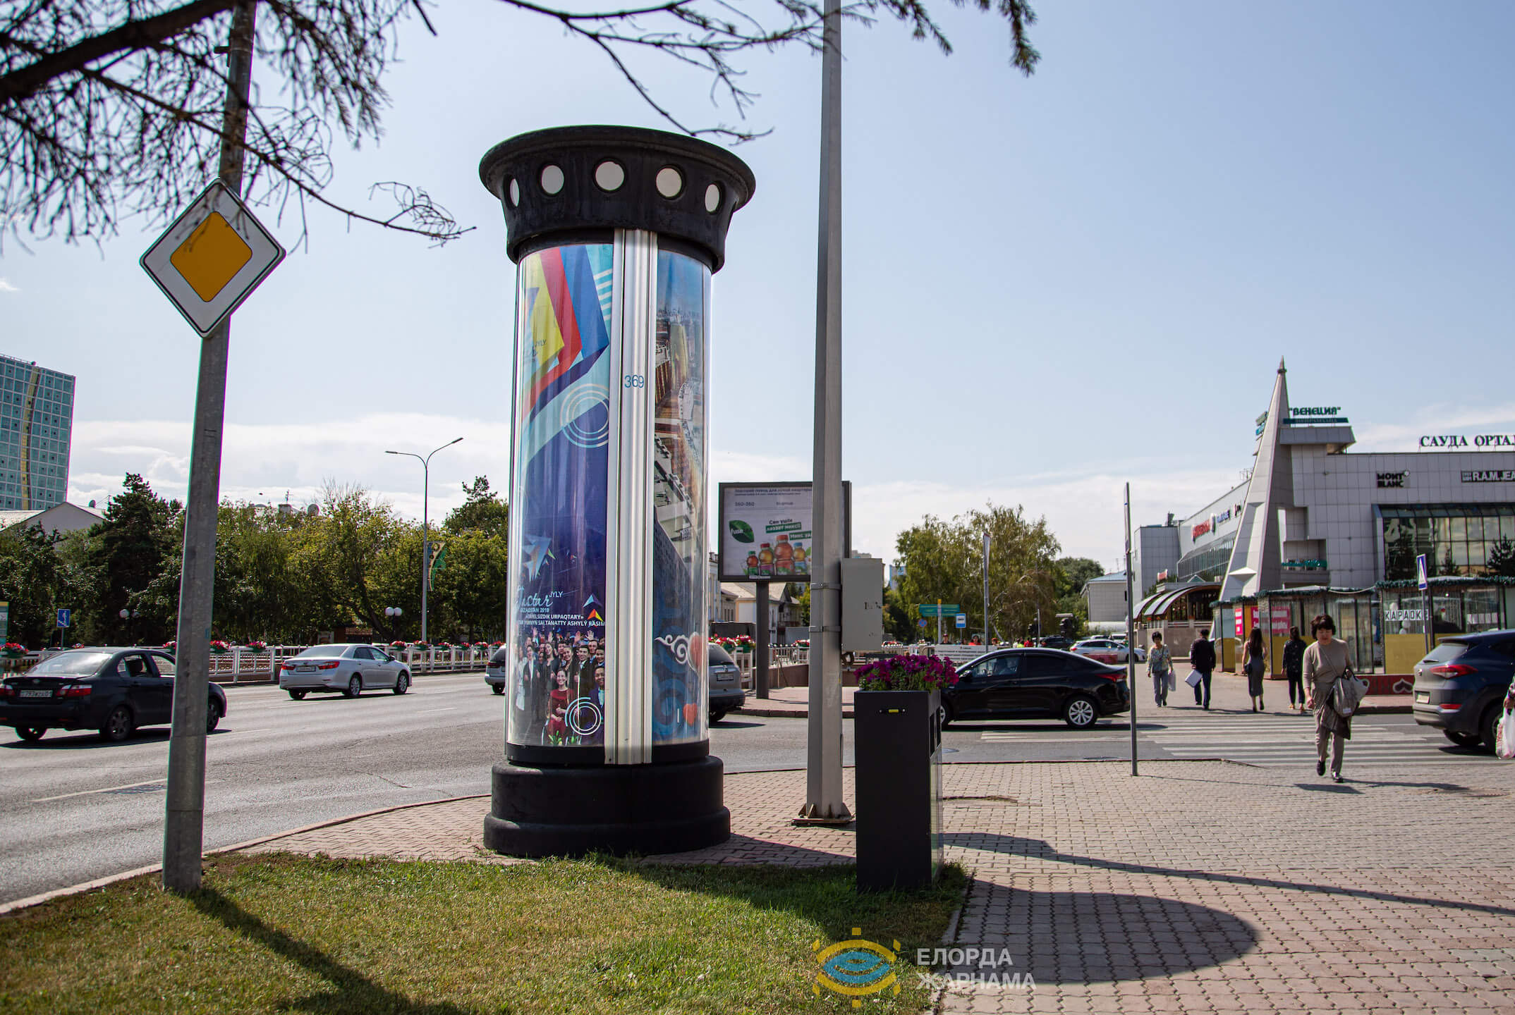
стоимость размещения
54 000 тенге
в месяц за 1 сторону
Изготовление цветной
печати на бумаге
1 сторона – 8 000тг
Монтаж/демонтаж
1 сторона – 6 000тг.,
Налог 5 мрп+12%нДС
«ротонда» 3,41х1,18 м
ул.Кенесары, уг.ул.Бейбитшилик, район посольства , статика.

Slide 14
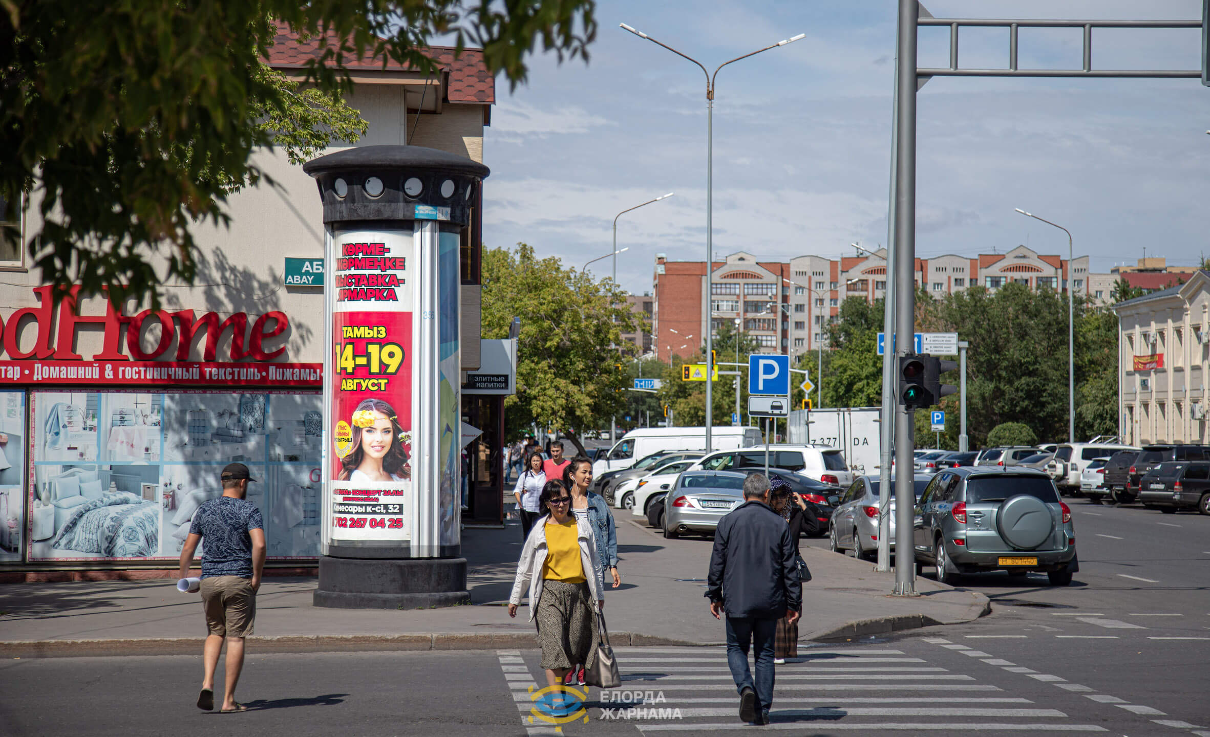
стоимость размещения
54 000 тенге
в месяц за 1 сторону
Изготовление цветной
печати на бумаге
1 сторона – 8 000тг
Монтаж/демонтаж
1 сторона – 6 000тг.,
Налог 5 мрп+12%нДС
«ротонда» 3,41х1,18 м
Пр.Абая, уг.ул.Ауезова, статика.

Slide 15
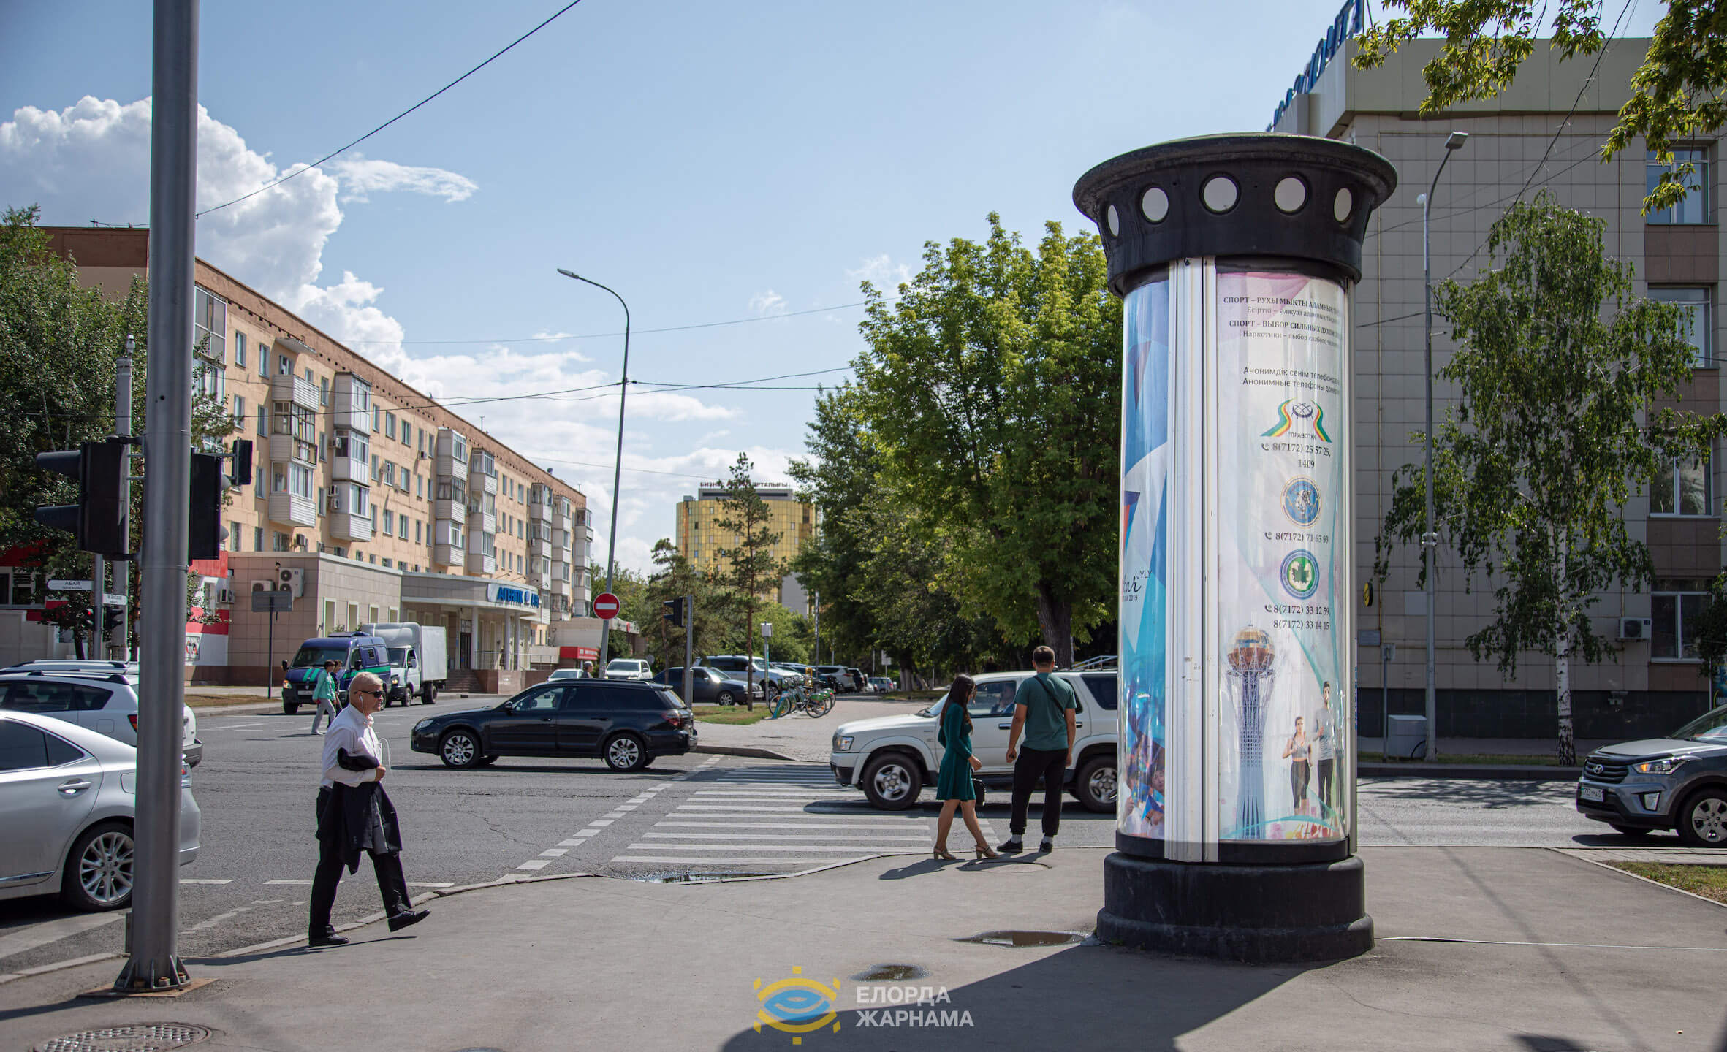
стоимость размещения
54 000 тенге
в месяц за 1 сторону
Изготовление цветной
печати на бумаге
1 сторона – 8 000тг
Монтаж/демонтаж
1 сторона – 6 000тг.,
Налог 5 мрп+12%нДС
«ротонда» 3,41х1,18 м
Пр.Абая, уг.ул.Ауезова, статика.

Slide 16
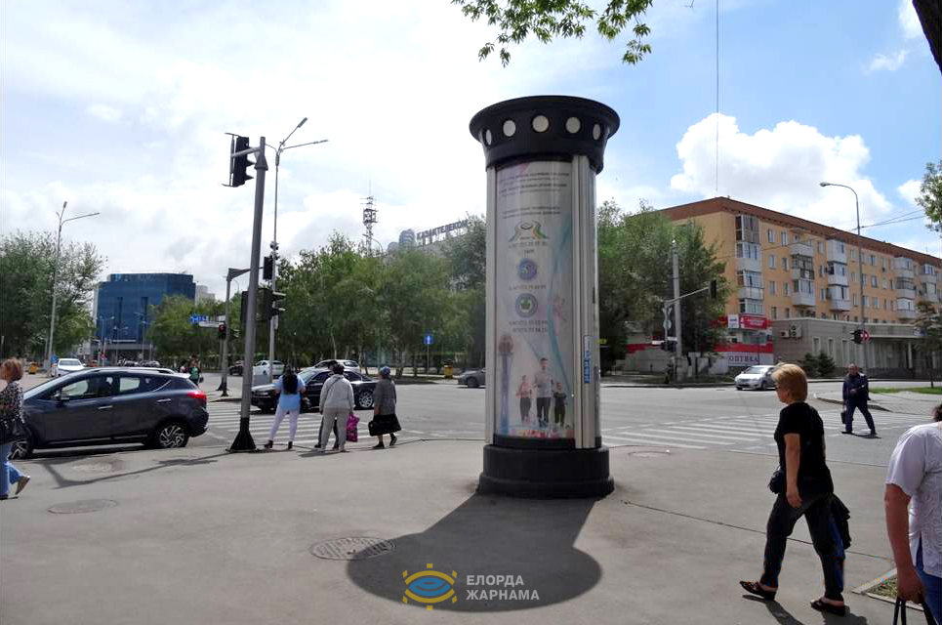
стоимость размещения
54 000 тенге
в месяц за 1 сторону
Изготовление цветной
печати на бумаге
1 сторона – 8 000тг
Монтаж/демонтаж
1 сторона – 6 000тг.,
Налог 5 мрп+12%нДС
«ротонда» 3,41х1,18 м
Пр.Абая, уг.ул.Ауезова, статика.

